Slide 1


金蝶EAS请款指引
2020年04月财务部

Slide 2
金蝶系统请款模块简介
目录
请款要素解释
实际操作演示
CONTENTS
金蝶请款指引费用类型及附件管理

Slide 3
01
金蝶系统请款模块简介

Slide 4
  系统介绍
为了更好实现费用（成本）报销与预算控制的紧密结合与集中管控，EAS财务系统设置费用报销平台与合同管理模块。该系统的合理使用有助于加强财务管理，提高请款效率。
为促进项目及业务部门请款效率，保证流程单据填写的准确性，出此培训课件。

Slide 5
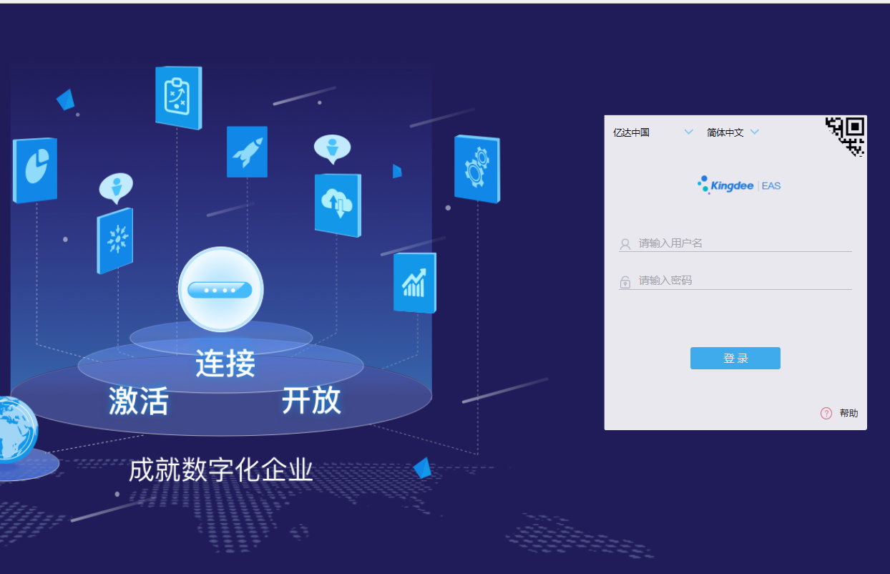
http://10.10.9.86:6890/portal
系统登录界面

Slide 6
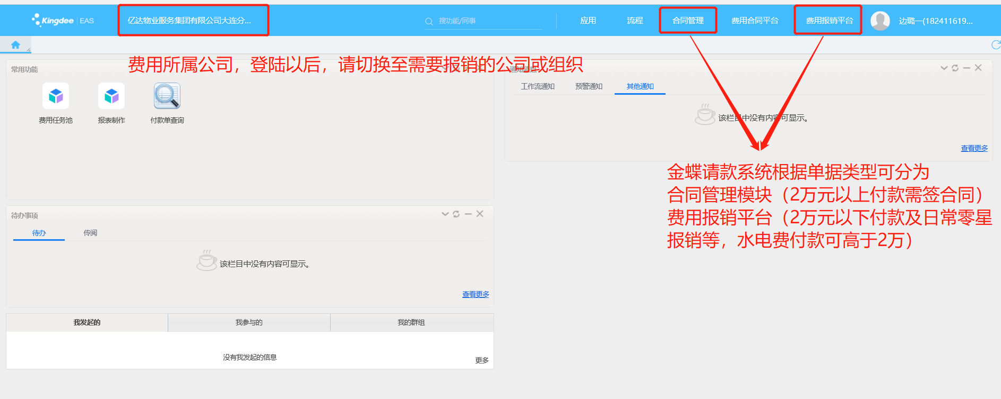
系统主界面

Slide 7
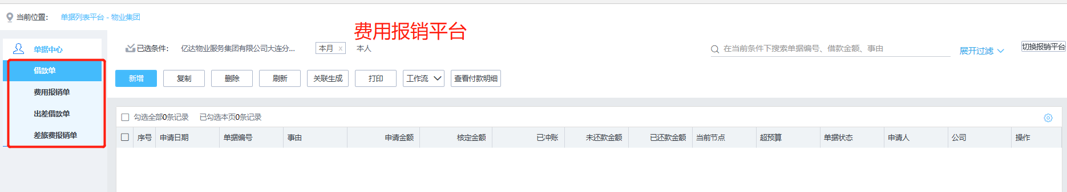
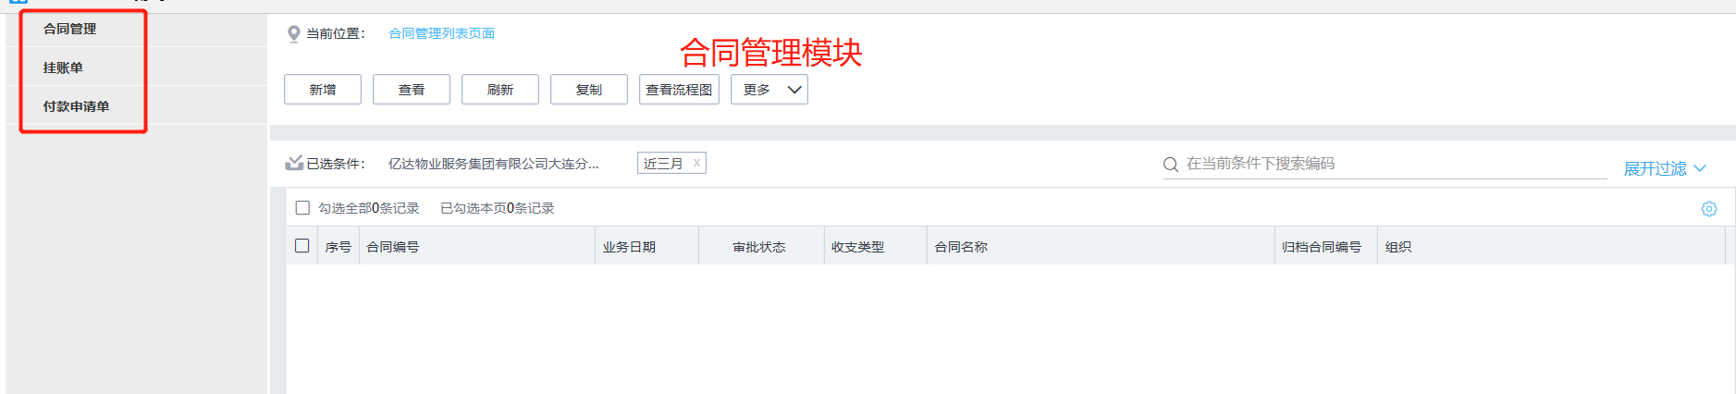
表单填报界面

Slide 8
费用报销平台
借款单
用于预借款项如备用金
用于预付款项如预付水电费或预付材料款等。
借款单原则专款专用，请款时申请用于支付什么，核销时发票需要对应借款使用用途。
借款单核销：一，发票报销，借款单关联生成报销单，成本入账，核销借款。二，归还现金或者电汇至公司账户。
费用报销单
用于日常零星报销或事前取得发票的付款行为（原则上金额小于2万元，水电费除外）
出差借款单
仅用于出差相关的借款，包括出差产生的住宿费，交通费。需附OA出差请示。
差旅费报销单
仅用于出差期间发生的住宿费，交通费等相关费用，需附OA出差请示。出差过程中如发生业务招待费，业务招待费部分的报销需走费用报销单流程。

Slide 9
合同管理模块
下推
下推
付款合同
合同挂账单
付款申请单
合同会签单：
1、开口合同（主要适用于新业务采购）不需要填写付款计划，系统会自动生成付款记录回写到合同中。
2、闭口合同和产值待确定的开口合同必须填写付款计划，后期的挂账单和付款申请单需要在当期的付款计划上填写金额。
3、需要填写付款计划的合同，付款计划中的应付金额合计值必须等于合同总金额。
合同挂帐单：
合同挂账由付款合同关联生成，付款方式分为付现与挂账。需挂账的合同，选择挂账。可以直接支付的合同，选择付现。
付款申请单：
付款申请单由合同挂账单（付款方式为挂账）关联生成，附件挂收据即可。

Slide 10
02
请款要素解释

Slide 11
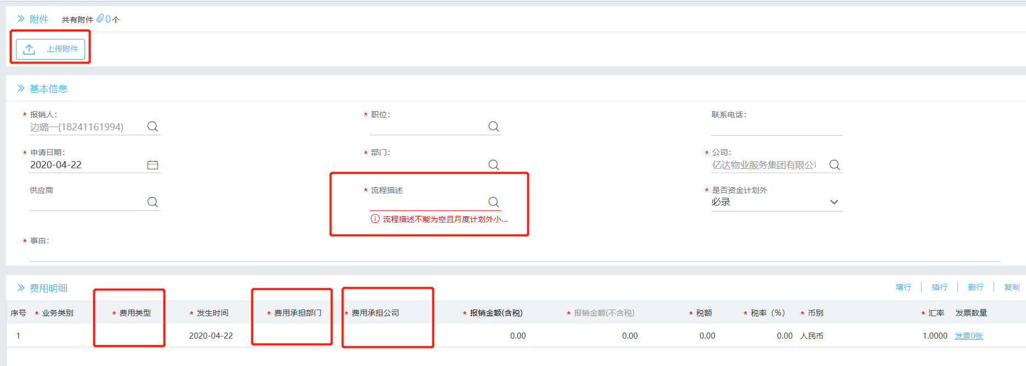
请款界面主要填写要素

Slide 12
请款界面主要填写要素
1.费用承担公司：业务发生费用所属公司，登陆界面的当前组织，报销发票的名头
2.费用承担部门：主要分三类。
（1）XX小区（预算） XX车场（预算） XX多经（预算） XX项目（预算） 各项目选择以上部门
（2）职能平台（预算） 平台全体管理人员发生费用选择该部门。
（3）市场部（预算） 市场拓展等销售费用选择该部门。
3.费用类型： 对应费用承担部门主要分为三类
（1）主营业务成本类 各项目发生的成本及费用选择该费用类型
（2）管理费用类 平台全体管理人员发生费用选择该费用类型。
（3）销售费用类 市场部发生费用选择该费用类型。
4.流程描述：流程描述的设置可以区别不同业务线负责人的审批。
5.附件：附件的作用主要为支撑费用报销的原始凭证，如发票、收据、签收单、验收单、OA请示等

Slide 13
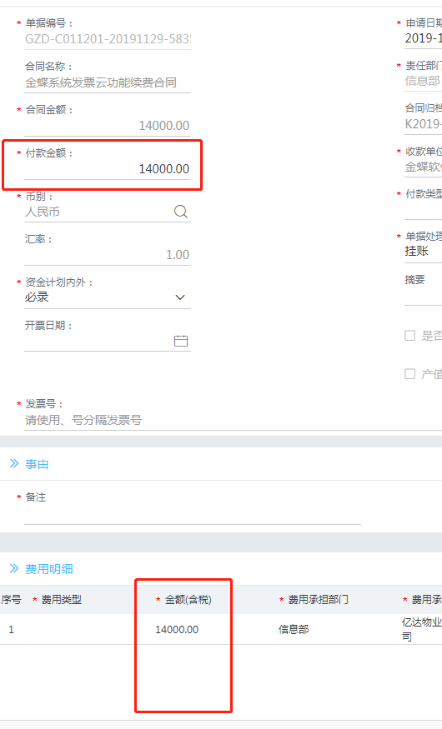
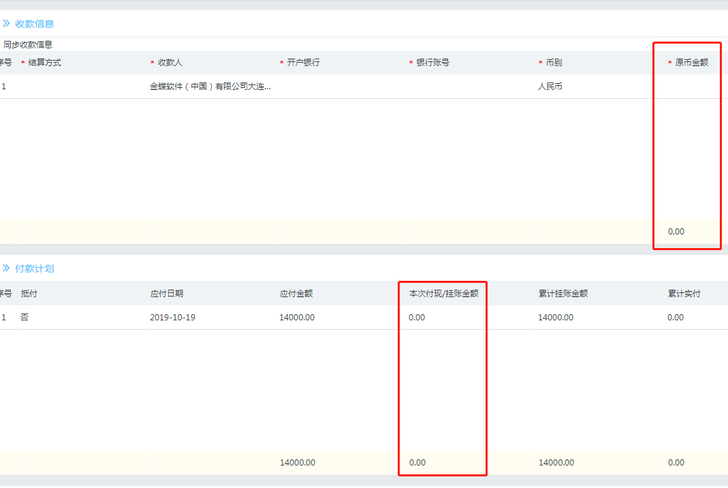
合同付款计划及付款金额的注意事项
红色框内的各合计金额需要相等

Slide 14
03
实际操作演示

Slide 15
04
金蝶请款指引费用类型及附件管理

Slide 16
感谢聆听
THANKS FOR LISTENING
2020

